Slide 1

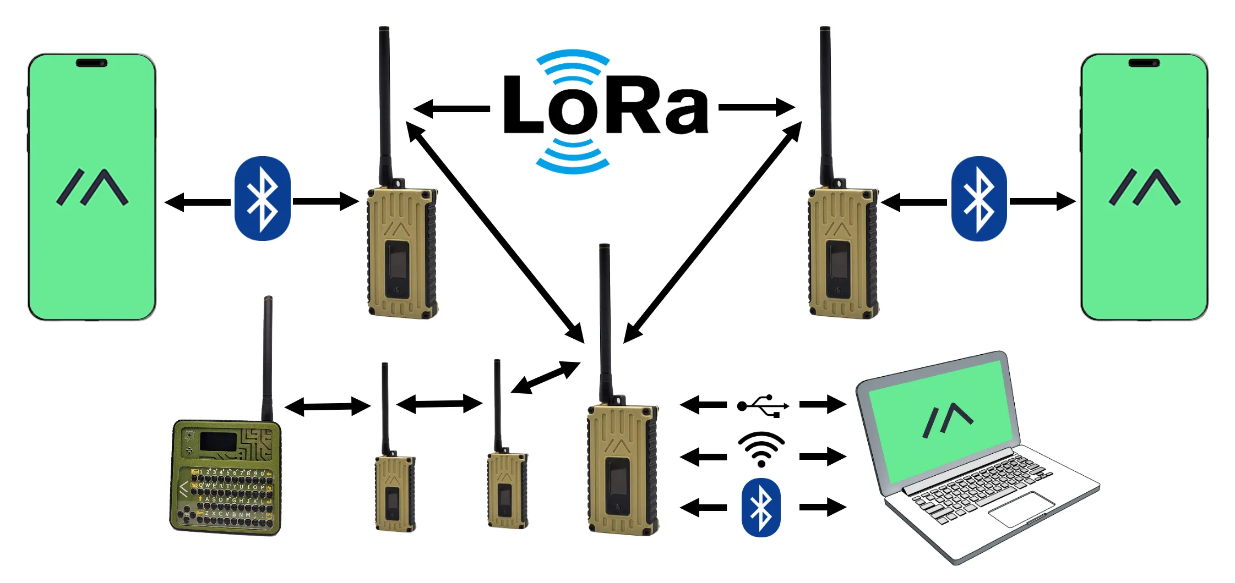

第５のライセンスフリー無線
Meshtasticやってみようかな？
ライセンスフリー無線好きのための “LoRaメッシュ” 公園実験
まず2台で疎通
仲間が増えるほど道ができる
・表示あり／電池運用しやすい端末 ・UIは使い慣れたスマホ
Low-Power Radio Research & Applications Laboratory
https://www.lowpowerradiolab.org/
Notes:
[Sources] - Meshtastic logo image: https://seeklogo.com/images/M/meshtastic-logo-396D2B3B6F-seeklogo.com.png - Topology image: https://meshtastic.org/assets/images/lora-topology-2-c80684f1eafdf2a71fbaf26e494fb26d.webp [/Sources]

Slide 2
Meshtasticって何？
携帯圏外でも “テキスト通信” を作れる
オフグリッドのメッシュ通信
LoRa無線で短いメッセージをやり取り
端末どうしが中継（メッシュ）して届く
スマホは “使い慣れたUI” として操作（Bluetooth/USBなど）
参加者が増えるほど “道（経路）” が育つ
※通信開始には地域設定（JP等）が必須
Notes:
[Sources] - Meshtastic overview: https://meshtastic.org/docs/overview/ - Region must be set to communicate: https://meshtastic.org/docs/getting-started/initial-config/ - Topology image: https://meshtastic.org/assets/images/lora-topology-2-c80684f1eafdf2a71fbaf26e494fb26d.webp [/Sources]

Slide 3
なにができるの？（強調したい2点）
チャット
中継（メッシュ）
端末間チャット
多段中継（メッシュ）
チャンネル＝グループ会話（部屋）
DM＝個別メッセージ（1対1）
ログが残る／後で見返せる
参加者（ノード）が増えるほど中継点が増える
見通しの良い場所に1台置くと体感が出やすい
公園で “通信の道” を育てる実験ができる
スマホUIで操作（Bluetooth/USBなど）
キーワード：参加者が増えるほど “道ができる”
Notes:
[Sources] - Channel configuration (PSK concept for private channels): https://meshtastic.org/docs/configuration/radio/channels/ - Mesh overview: https://meshtastic.org/docs/overview/ [/Sources]

Slide 4
公開でつながる／実験は鍵付きで綺麗に分ける
公開（Primary）
目的
初参加の入口
まず “つながる”
特徴
設定は最小
誰でも参加しやすい
運用
基本は変更しない
混線してもOK（練習）
初参加 → まず公開へ ｜ 慣れたら → 実験チャンネル参加
実験（鍵付き：PSK）
目的
実験をきれいに
ログが読みやすい
特徴
同じ鍵（PSK）だけ
仲間内だけ読める
運用
実験はここで完結
条件（設定）を揃える
ポイント：無線設定（JP／Preset等）は全員で統一、会話はチャンネルで分離
Notes:
[Sources] - Channel configuration (PSK): https://meshtastic.org/docs/configuration/radio/channels/ - Secondary channels share LoRa modem config: https://meshtastic.org/docs/configuration/tips/ [/Sources]

Slide 5
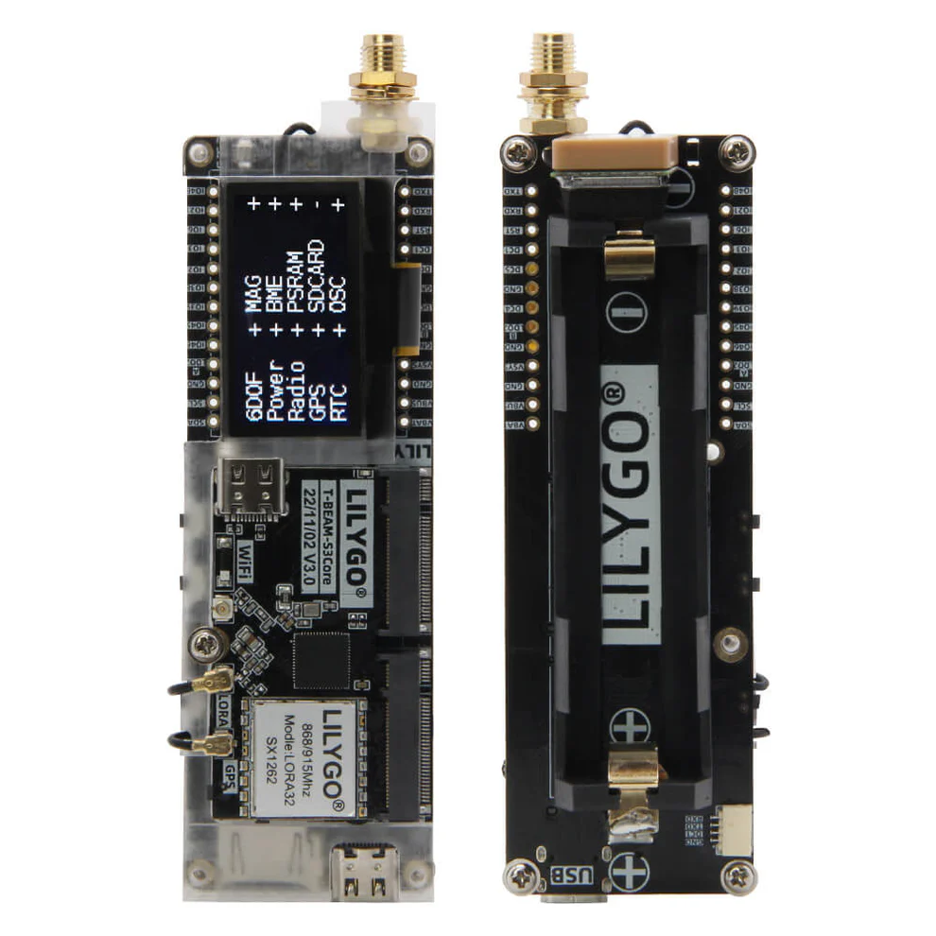
なにが必要？（各自購入／表示あり・電池運用しやすい）
例：表示＋電池運用しやすい端末（T-Beam系）
最小セット（公園実験）
Meshtastic対応ノード ×1（表示あり推奨）
電源：18650 / LiPo / モバイルバッテリー等
スマホ（使い慣れたUI）
アンテナ（920MHz帯に合うもの推奨）
まずは “2台で疎通” できればOK
（仲間が増えても迷子になりにくい）
価格例：T-Beam Meshtastic（千石電商） 単価 ¥5,680
Notes:
[Sources] - Device image (LILYGO product): https://lilygo.cc/products/t-beam-supreme-meshtastic - Price example (Sengoku Densho listing): https://www.sengoku.co.jp/mod/sgk_cart/detail.php?code=EEHD-6KPA [/Sources]

Slide 6
初期セットアップ（最短ルート）
① ファーム書込み → ② スマホ接続 → ③ Region=JP → ④ 公開＋実験チャンネル
ファームを書き込む（Web Flasher等）
スマホアプリで端末に接続（主にBluetooth）
RegionをJPに設定（通信開始に必須）
公開Primaryは触らない／実験は鍵付きSecondaryで
“つながらない”の9割はここ
Region未設定／違う
LoRa設定（Preset等）が揃っていない
Wi‑FiをONにしてBluetoothが切れている（ESP32）
公園実験は “近距離で疎通 → 距離を伸ばす → 高所に1台” が鉄板
TIP：Wi‑Fiを使うとBluetoothが無効になることがあります（ESP32）
Notes:
[Sources] - Region must be set to communicate: https://meshtastic.org/docs/getting-started/initial-config/ - JP frequency range & power limit table: https://meshtastic.org/docs/configuration/radio/lora/ - WiFi disables Bluetooth (ESP32): https://meshtastic.org/docs/configuration/radio/network/ [/Sources]

Slide 7
法的チェックリスト（ライト／脚注に根拠）
“ライセンスフリーで遊ぶ”ための3チェック
①
技適（表示）のある機器
国内で使う前提として、まずここ。改造しない。
②
Region=JP で統一
周波数帯／上限制御の前提。参加者全員で揃える。
③
アンテナ条件（利得上限など）
“盛りアンテナ”は要注意。まずは0〜2dBi級で安全側。
※法律相談ではありません。運用は各自の責任で “安全側” を推奨
Notes:
[Sources] - Radio Law Art.38-7 (display requirement): https://lawzilla.jp/law/325AC0000000131?mode=only&n=ln38_7 - TELEC explainer referencing Art.38-7 and label removal after modification: https://www.telec.or.jp/services/tech/others.html - Wireless Equipment Regulations (Article 49-14; antenna absolute gain limits etc.): https://laws.e-gov.go.jp/law/325M50080000018 - Definition of EIRP (equivalent isotropically radiated power): https://laws.e-gov.go.jp/law/325M50080000014 [/Sources]

Slide 8
公園実験（まず2台 → 仲間を募って “道を育てる” ）
Phase 1：2台で疎通
Phase 2：固定1台で中継
Phase 3：参加者を増やす
同じベンチで送受信
距離を少しずつ伸ばす
ログ（場所・設定）を残す
見通しの良い場所に設置
歩き回って“効き”を確認
電池/給電の安定化
公開＋実験（PSK）で混乱回避
役割：固定／移動／ログ係
“人数＝中継点”を体感
ゴール例：固定ノード1台＋参加者数台で、公園内の“届き方”を見える化（ログ共有）
Notes:
[Sources] - (No external sources; this slide is a proposed plan.) [/Sources]

Slide 9
次の一歩（募集）
参加のしかた（各自購入）
端末：表示あり／電池運用しやすいMeshtasticノード
スマホ：Meshtasticアプリ（操作・ログ）
チャンネル：公開Primary＋実験Secondary（PSK）
法的：技適／JP設定／アンテナ条件（安全側）
QR（募集フォーム）
※ここに貼る
“まず2台で疎通”を一緒に。次に人数を増やして公園で“道”を育てます。
連絡手段・日時・場所はここに追記（例：〇月〇日 〇〇公園）
Notes:
[Sources] - Channel configuration + PSK: https://meshtastic.org/docs/configuration/radio/channels/ - Region must be set to communicate: https://meshtastic.org/docs/getting-started/initial-config/ [/Sources]

